Slide 1
PRISIÓN PREVENTIVA EN DELITOS DE CORRUPCIÓN DE FUNCIONARIOS
Mg. Hussein Contreras Esquivel.
28 de mayo de 2024

Slide 2
PRISIÓN PREVENTIVA
Art. 268 del CPP | Presupuestos de la Prisión Preventiva
a) Que existen fundados y graves elementos de convicción para estimar razonablemente la comisión de un delito que vincule al imputado como autor o partícipe del mismo.
b) Que la sanción a imponerse sea superior a cinco años de pena privativa de libertad; y,
c) Que el imputado, en razón a sus antecedentes y otras circunstancias del caso particular, permita colegir razonablemente que tratará de eludir la acción de la justicia (peligro de fuga) u obstaculizar la averiguación de la verdad (peligro de obstaculización).

Slide 3
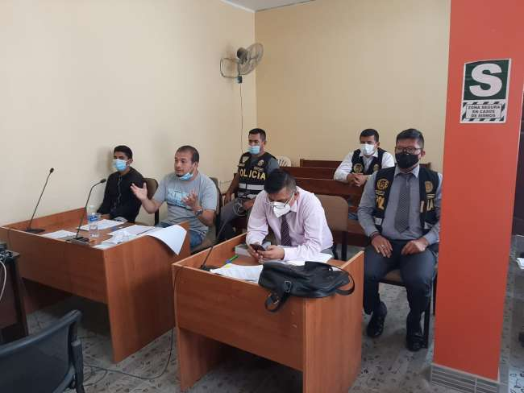
QUE SE DEBE ENTENDER POR FUNDADOS Y GRAVES ELEMENTOS DE CONVICCIÓN
Son todos aquellos indicios que se obtienen en el curso de las diligencias preliminares (mediante una investigación reservada o secreta); asimismo, cada indicio deberá tener la alta probabilidad de ser cierta y acreditar los aspectos de la imputación fiscal.
Jurisprudencia: Vigésimo sexto. Debe acreditarse mediante datos objetivos obtenidos preliminarmente y/o propiamente de investigación que cada uno de los aspectos de la imputación tenga una probabilidad de ser cierta. Es el llamado fumus delicti comissi, o sea la apariencia de verosimilitud del hecho delictivo y vulneración del imputado. (fundamento vigésimo sexto de la Casación N° 626-2013 Moquegua).

Slide 4
LA PROGNOSIS DE PENA
Articulo 268.b “Que la sanción a imponerse sea superior a cinco años de pena privativa de libertad; y, …
Al respecto la Casación N.° 626-2013- Moquegua estableció: que la prognosis de la pena implica un análisis sobre la posible pena a imponer. Es claro que no solo tiene que ver con la pena legal fijada, sino con una valoración transversalmente con el principio de lesividad y proporcionalidad, previstos en los artículos IV y VIII del Título Preliminar del Código Penal y/o de las diversas circunstancias, causas de disminución o agravación de la punición, fórmulas de Derecho Premial, que podrían influir en la determinación de la pena final, no necesariamente va a ser la máxima fijada por ley.
El Acuerdo Plenario n.° 01-2019/CJ116 señaló: El pronóstico judicial sobre el fondo o mérito de las actuaciones, siempre provisional por cierto, debe asumir los criterios de medición de la pena conforme al conjunto de disposiciones del Código Penal y, en su caso, si se está ante un concurso ideal o real de delitos, delito continuado o concurso aparente de leyes (o unidad de ley).

Slide 5
Siendo así, para la prognosis de pena se analizará que la pena supere a los 5 años, luego de que para ello se haya realizado:
La determinación de la pena en el sistema de tercios, en caso no se presenten agravantes. (tercio inferior, tercio medio y tercio superior)
Cuando se presenten agravantes específicas (se realizará la determinación de la pena mediante el sistema escalonado).
Se realizará la reducción en caso se presente la tentativa.
Se realizará la reducción si se presenta la responsabilidad restringida entre 18-21 o 65 años a más (artículo 22 del CP).
Reducción al arribarse a una posible terminación anticipada 1/6.

Slide 6
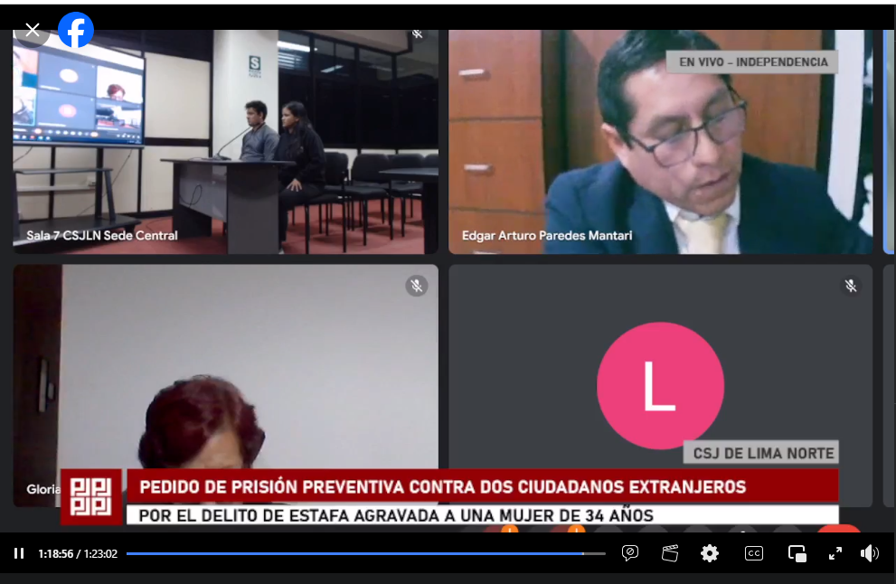
AUDIENCIA DE PRISIÓN PREVENTIVA: SOBRE EL PRESUPUESTO DE PROGNOSIS DE PENA
Delito | Estada agravada
Espacio punitivo según el 196-A del Código Penal | no menor de cuatro ni mayor de ocho años
Numero de agravantes | 06
En el caso, se determinó 01 agravante | 2. Se realice con la participación de dos o más personas.
Concurre agravantes especificas | Se utiliza el sistema escalonado para determinación judicial de la pena
Link del video – poner el 1:11:31 | https://www.facebook.com/CSJDELIMANORTE/videos/1167827794232977

Slide 7
A modo de ejemplo
Artículo 196.- Estafa
El que procura para sí o para otro un provecho ilícito en perjuicio de tercero, induciendo o manteniendo en error al agraviado mediante engaño, astucia, ardid u otra forma fraudulenta, será reprimido con pena privativa de libertad no menor de uno ni mayor de seis años.
Tipo base
S. TERCIOS
Artículo 196-A.- Estafa agravada
La pena será privativa de libertad no menor de cuatro ni mayor de ocho años y con noventa a doscientos días-multa, cuando la estafa:
1. Se cometa en agravio de menores de edad, personas con discapacidad, mujeres en estado de gravidez o adulto mayor.
2. Se realice con la participación de dos o más personas.
3. Se cometa en agravio de pluralidad de víctimas.
4. Se realice con ocasión de compra-venta de vehículos motorizados o bienes inmuebles.
5. Se realice para sustraer o acceder a los datos de tarjetas de ahorro o de crédito, emitidos por el sistema financiero o bancario.
6. Se realice con aprovechamiento de la situación de vulnerabilidad de la víctima.
Espacio punitivo
Agravantes específicas
(06)
SISTEMA ESCALONADO

Slide 8
SISTEMA ESCALONADO
Artículo 196-A.- Estafa agravada
Pena mínima: 04 años
Pena máxima: 08 años
Agravantes: 06
Convertir los años a meses
Pena mínima:$4 años \left(\frac{12 meses}{1 año}\right)=48 meses$
Pena máxima: 8$años \left(\frac{12 meses}{1 año}\right)=96 meses$
Luego restas el espacio punitivo y dividirlo por el número de agravantes, dará como resultado el intervalo por cada agravante.
$$\left(\frac{96 −48}{6 agravantes}\right)=8 meses$$
8 meses | 8 meses | 8meses | 8 meses | 8 meses | 8meses | 8meses
4 años
8 años

Slide 9
PELIGRO PROCESAL
c) Que el imputado, en razón a sus antecedentes y otras circunstancias del caso particular, permita colegir razonablemente que tratará de eludir la acción de la justicia (peligro de fuga) u obstaculizar la averiguación de la verdad (peligro de obstaculización).
Que se debe considerar para calificar el peligro de fuga, además del arraigo en el país del imputado, su comportamiento durante el procedimiento u otro anterior, la gravedad de la pena y magnitud del daño causado, aspectos que se presentarían en el presente caso. Fundamento primero de la Casación 626-2013 – Moquegua.

Slide 10
Arraigo: Trigésimo sexto. El primer inciso del referido artículo establece una serie de situaciones de las que se debe extraer la presencia o no de arraigo. este elemento exige establecerse de manera permanente en un lugar, vinculándose a personas y cosas1 0. El Código Procesal Penal señala que el arraigo en el país del imputado está determinado por el domicilio, habitual, asiento de la familia y de sus negocios o trabajo y las facilidades para abandonar definitivamente el país o permanecer oculto. [Casación 626-2013/Moquegua]
Es así que, la Casación 626-2013/Moquegua, en su fundamento trigésimo noveno, ha acogido la RESOLUCION ADMINISTRATIVA Nº 325-2011-P-PJ en el extremo de los arraigos.
RESOLUCION ADMINISTRATIVA Nº 325-2011-P-PJ
Tal razonamiento no se sostiene desde la perspectiva del Derecho Procesal, pues la norma no exige evaluar la existencia o inexistencia de un presupuesto -que no lo es- sino impone ponderar la calidad del arraigo. Es perfectamente posible aplicar la prisión preventiva a una persona que tiene familia o domicilio conocido, cuando dicha situación, evaluada en términos de ponderación de intereses, no es suficiente para concluir fundadamente que el desarrollo y resultado del proceso penal se encuentra asegurado.
En consecuencia, no puede invocarse, sin la pérdida del rigor jurídico necesario, de existencia o inexistencia de arraigo; lo que debe analizarse es la calidad del mismo y su vinculación con otros factores del caso.

Slide 11
PROPORCIONALIDAD DE LA MEDIDA DE LA PP
NECESARIO
PROPORCIONAL EN SENTIDO ESTRICTO
IDÓNEO
La medida es indispensable para el fin de aseguramiento perseguido y no hay otra medida menos gravosa (por ejemplo, comparecencia con restricciones) que tenga la misma eficacia para asegurar la presencia del imputado en el proceso.
La medida permite alcanzar el fin legítimo y socialmente relevante.
La medida no debe ser exagerada en comparación con las ventajas obtenidas y debe cumplir con la finalidad de aseguramiento.

Slide 12
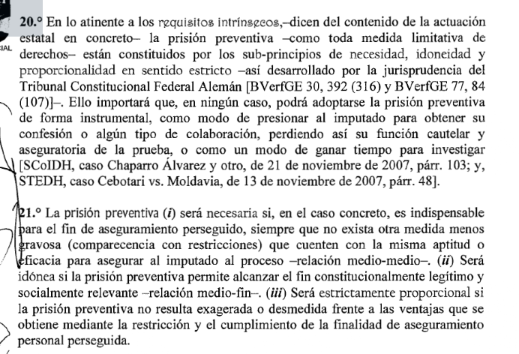
PROPORCIONALIDAD DE LA MEDIDA
El principio de proporcionalidad de la prisión preventiva se encuentra en los considerandos 20 y 21 del Acuerdo Plenario N.° 01-2019/C1J-116:

Slide 13
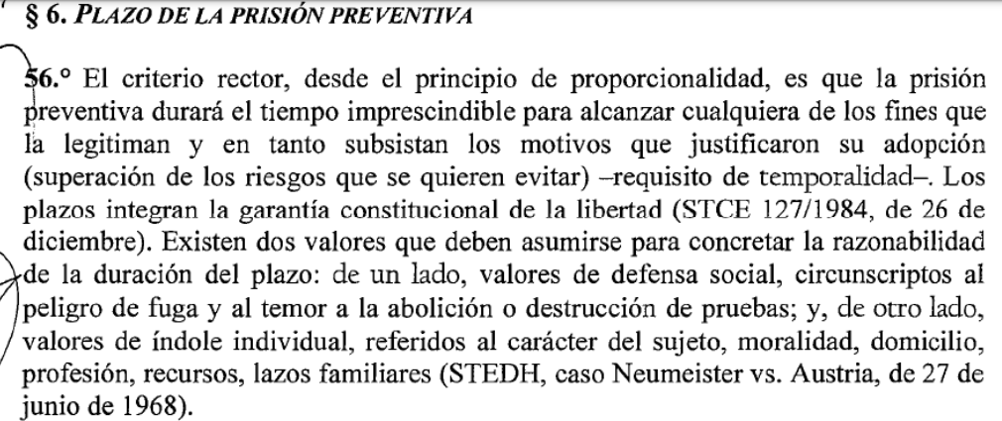
DURACIÓN DE LA MEDIDA DE LA PP
La medida de la Prisión Preventiva durara el tiempo imprescindible en que se lleve a cabo las diligencias de la investigación preparatoria, más la Etapa Intermedia y Juicio Oral. La prisión preventiva debe ser continua y su duración proporcional al tiempo requerido para llevar a cabo cada etapa del proceso penal, evitando prolongaciones indebidas que afecten los derechos del imputado.

Slide 14
QUE SE ENTIENDE POR SOSPECHA FUERTE
ACUERDO PLENARIO N.° 01-2019/C1J-116
La imputación consiste en una atribución de hechos que deben guardar relevancia jurídica, de tal manera que la Fiscalía no puede omitir que las categorías fundamentales del derecho penal, esto es, tipicidad, antijuridicidad o culpabilidad no responden únicamente a la labor que debe realizar el juez de conocimiento cuando define la responsabilidad penal, pues la Corte Constitucional las considera como parte integrante del debido proceso8 . Guerrero P., O.J.; Fundamentos Teórico Cosntitucionales..., cit., p. 263.

Slide 15
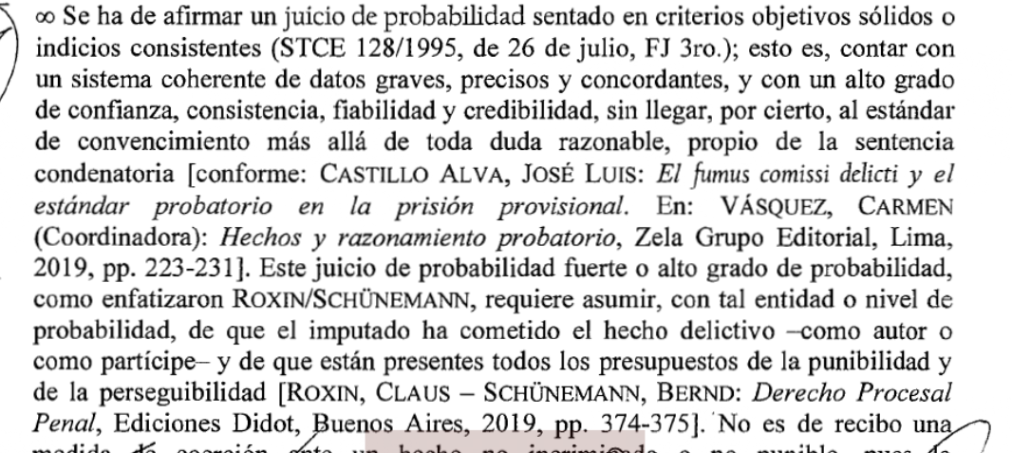
SOBRE EL JUICIO DE PROBABILIDAD
Juicio de Probabilidad: La sospecha fuerte implica un juicio de probabilidad elevado, sustentado en elementos de convicción suficientes que sugieran que el imputado ha cometido el delito. No se requiere certeza absoluta, pero sí un alto grado de probabilidad de que el imputado será condenado.

Slide 16
Casación 704-2015, Pasco – no permite el análisis de la tipicidad, culpabilidad ni la antijuricidad de la conducta en una audiencia de Prisión Preventiva.
¿SE PUEDE DISCUTIR LA TIPICIDAD EN UNA AUDIENCIA DE PRISIÓN PREVENTIVA?
Casación 1867-2023, Ucayali
2.9. Asimismo, las normas procesales establecen las vías incidentales apropiadas para resolver la controversia respecto a la tipicidad o no de un hecho imputado a las que debe recurrir el procesado para cuestionamientos de este tipo. En la sentencia de casación emitida por la Primera Sala Penal Transitoria el veinte de noviembre de dos mil diecisiete, en el Recurso de Casación n.° 704-2015/Pasco, se estableció que no se puede discutir en una audiencia de prisión preventiva lo relativo a la tipicidad del delito. Ello determina el rechazo liminar de la casación excepcional interpuesta.

Slide 17
Casación 724-2015, Piura– permite el análisis de la tipicidad de la conducta
Cuarto (…) En tercer lugar, ya existe un cuerpo de doctrina jurisprudencial acerca de la prisión preventiva acerca del estándar de actos de investigación y/o de prueba (fumus delicti) -mera probabilidad delictiva o sospecha vehemente o indicios razonables de criminalidad, nunca certeza-: y, en lo atinente a la imputación necesaria, su análisis se corresponde con el principio de intervención indiciaria y, por tanto, con el fumus delicti -es evidente que si los cargos no son concretos y no definen, desde las exigencias de imputación objetiva y subjetiva, todo lo penalmente relevante, no pasará este primer presupuesto material de la prisión preventiva, por lo que el efecto procesal será la desestimación de la medida coercitiva solicitada-.
Conducta realizada
Ley penal (tipo)
Aspectos de la imputación de la conducta y el resultado
A
B
Imputación objetiva
Tipicidad
Conducta típica
Imputación Subjetivo
Aspecto subjetivo del tipo
“E mato con disparo a Z”
Verificación de adecuación de “A” con “B”
Art 106 CP

Slide 18
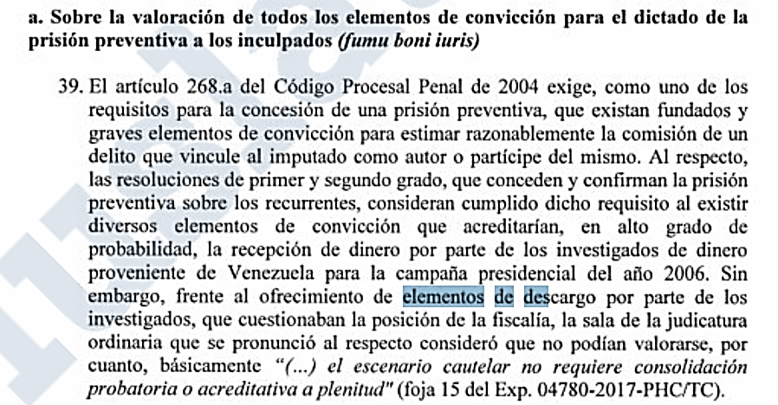
¿SE DEBEN VALORAR LOS ELEMENTOS DE DESCARGO EN UNA AUDIENCIA DE PRISIÓN PREVENTIVA, A PROPÓSITO DE LA STC N° 04780-2017-HC?

Slide 19
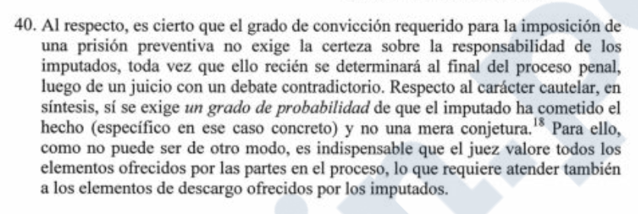

Slide 20
GRACIAS

